Slide 1

축하해, 모든지
축하해, 모든지
모바일프로그래밍
기말 프로젝트
결과 보고서
정보융합학부
2019204037
오수빈
Copyrightⓒ. Saebyeol Yu. All Rights Reserved.

Slide 2
Contents
001
서론
002
본론
003
결론
주제 선정배경
목표
주요기능의 순서도(FLOW CHART)
주요기능의 의사진행코드
실행화면
향후 과제

Slide 3

001
축하해, 모든지
주제 선정배경 및 목표
Copyrightⓒ. Saebyeol Yu. All Rights Reserved.

Slide 4

001 서론
매년 존재하는 주변 지인들의 생일 OR 결혼
정성이 담긴 손편지를 쓰고 싶지만 악필을 가진 사람들
기프티콘 선물하는 요즘의 축하방식 보다는 특별한 축하방식을 찾는 사람들
주제 선정배경

Slide 5

001 서론
목표
쉽고 빠르지만 정성이 담긴 결과물
경사마다 다른 표지 프레임 제공(생일 축하해, 결혼 축하해)
직접 어플을 제작하는 느낌 전달

Slide 6
002
축하해, 모든지
앱 주요 기능 설명 및 실행 화면
Copyrightⓒ. Saebyeol Yu. All Rights Reserved.

Slide 7
002 본론
앱 주요 기능
결혼 축하
생일 축하
배경음악
캘린더 기능
2가지 레이아웃 틀
편지 + 사진
편지
화면 녹화 후 저장
Copyrightⓒ. Saebyeol Yu. All Rights Reserved.

Slide 8
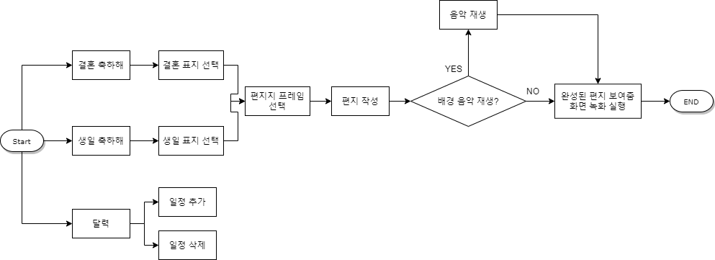
002 본론
순서도
Copyrightⓒ. Saebyeol Yu. All Rights Reserved.

Slide 9
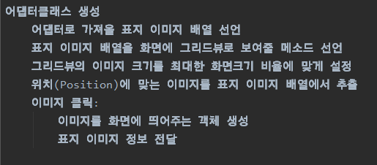
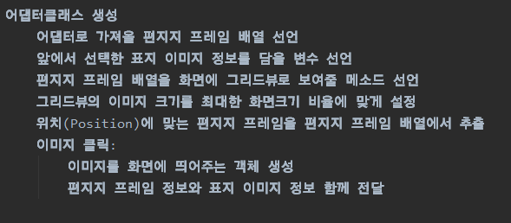
002 본론
결혼 축하
생일 축하
의사진행코드
표지 선택 어댑터 CLASS
결혼과 생일의 표지를 선택하는 화면에 그리드뷰 생성
W_FrameActivity와 B_FrameActivity에서 주제에
맞는 표지 이미지 배열을 선언 후 어댑터 실행
ImageAdapter.java
편지지 선택 어댑터 CLASS
편지지 프레임을 선택하는 화면에 그리드뷰 생성(공동)
L_FrameActivity에 주제에 맞는 편지지 프레임 배열을 선언 후 어댑터 실행
앞에서 선택한 표지에 대한 정보를 유지
L_ImageAdapter.java
Copyrightⓒ. Saebyeol Yu. All Rights Reserved.

Slide 10
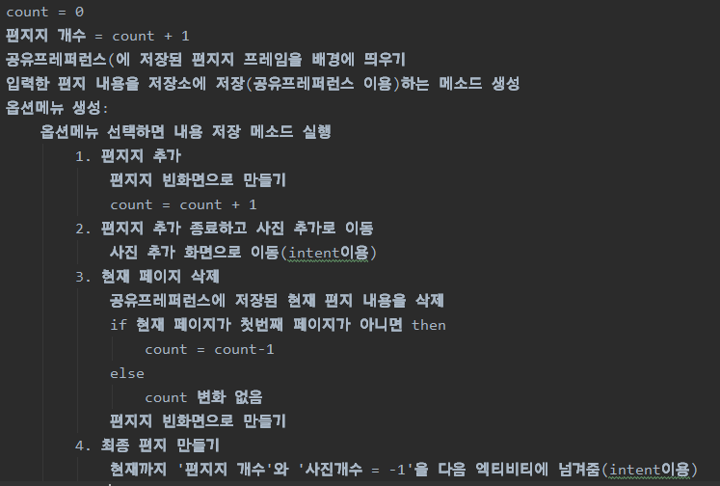
002 본론
2가지 레이아웃 틀
편지 + 사진
편지
의사진행코드
편지 생성 CLASS
공유프레퍼런스에 편지 내용을 저장할때 count변수를 이용해서 편지지 페이지마다 저장
Intent를 이용해 다른 엑티비티로 이동할 때 변화가 잦은 count값은 intent.putExtra(“Letter_num”, count)를 이용해 값을 전달
편지지 생성 단계에서 최종 편지 만들기로 넘어갈 때는 사진이 없기 때문에 -1로 설정
Letter.java
공유프레퍼런스에 내용 저장할때
이름 = “letter”+count
Copyrightⓒ. Saebyeol Yu. All Rights Reserved.

Slide 11
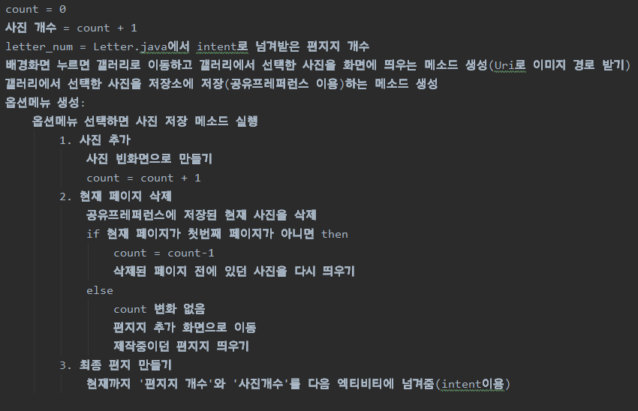
002 본론
2가지 레이아웃 틀
편지 + 사진
편지
의사진행코드
편지 + 사진 생성 CLASS
공유프레퍼런스에 사진을 저장할때 count변수를 이용해서 사진 페이지마다 저장
Intent를 이용해 다른 엑티비티로 이동할 때 변화가 잦은 count값은 intent.putExtra(“Photo_num”, count)를 이용해 값을 전달
최종 편지 만들기를 선택하면 현재까지 만들었던 편지지의 개수와 사진 개수를 다음 액티비티로 전달
Photo.java
공유프레퍼런스에 내용 저장할때
이름 = “photo”+count
Copyrightⓒ. Saebyeol Yu. All Rights Reserved.

Slide 12
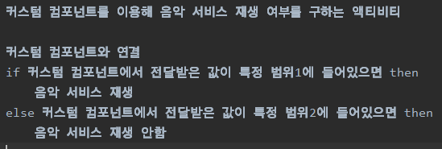
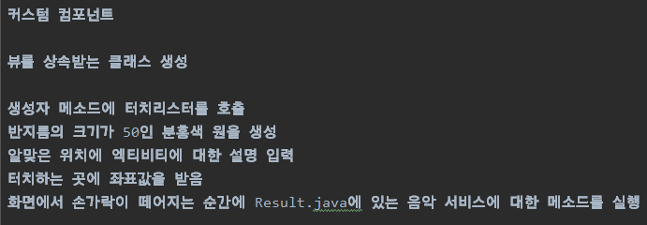
002 본론
의사진행코드
배경음악
배경음악 CLASS
커스텀 컴포넌트를 만들어 연결
레이아웃에 두 상자 이미지를 넣어 커스텀 컴포넌트에서 생성된 원을 분홍색 상자에 넣으면 음악 재생, 노란색 상자에 넣으면 음악 재생 없이 record.java로 넘어가게 설정
Result.java
커스텀 컴포넌트 CLASS
View를 상속받으며 onDraw(), onTouch() 메소드를 재정의
onTouch() 메소드로 현재 터치 위치값을 받을 수 있는 특징을 이용
customcomponent.java
Copyrightⓒ. Saebyeol Yu. All Rights Reserved.

Slide 13
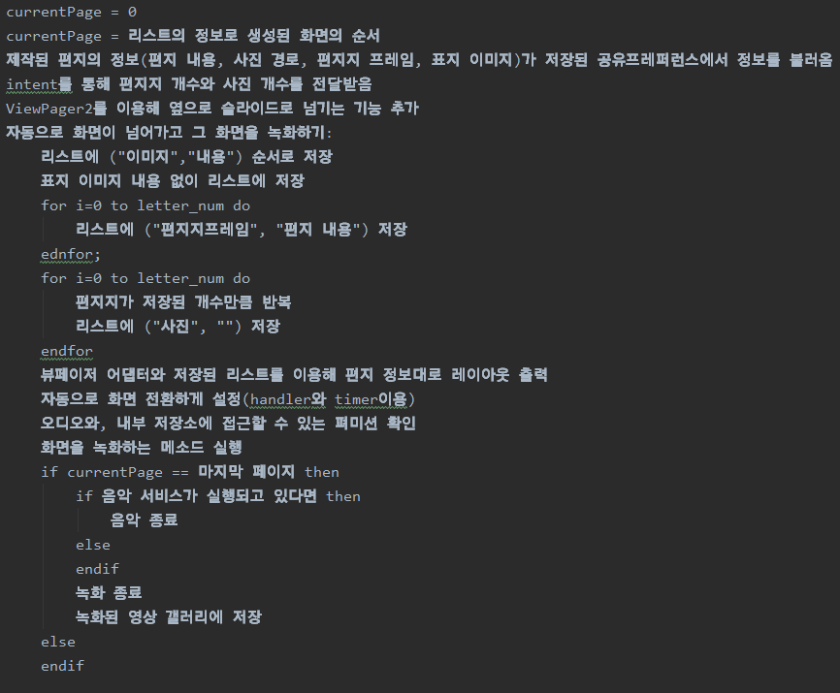
002 본론
의사진행코드
화면 녹화 후 저장
화면 녹화 후 저장 CLASS
공유프레퍼런스에 저장된 완성된 편지의 정보를 불러와 자동 슬라이드로 넘어가는 화면 생성
record.java 엑티비티로 넘어감과 동시에 화면 녹화를 같이 실행
자동 슬라이드가 마지막 페이지까지 넘어가면 음악 서비스를 정지하고 녹화를 멈춤
갤러리에 녹화된 영상을 저장하고 intent를 통해 갤러리로 이동
record.java
Copyrightⓒ. Saebyeol Yu. All Rights Reserved.

Slide 14
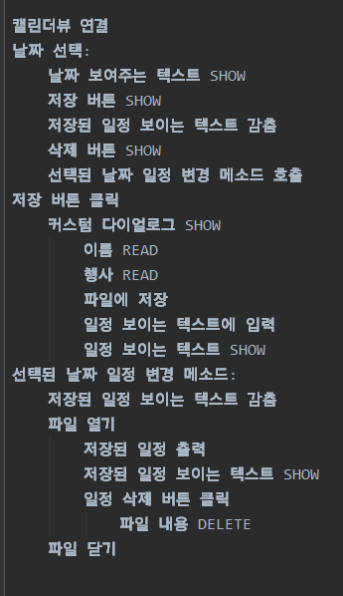
002 본론
의사진행코드
캘린더 기능
캘린더 기능 CLASS
VISIBLE / INVISIBLE 으로 필요한 요소들만 보이게 설정
날짜에 일정을 저장할 때 커스텀 다이얼로그를 이용해 이름과 어떤 날인지 입력 받음
파일 입출력을 통해 디바이스에 일정을 저장, 삭제 할 수 있다.
Calender.java
Copyrightⓒ. Saebyeol Yu. All Rights Reserved.

Slide 15
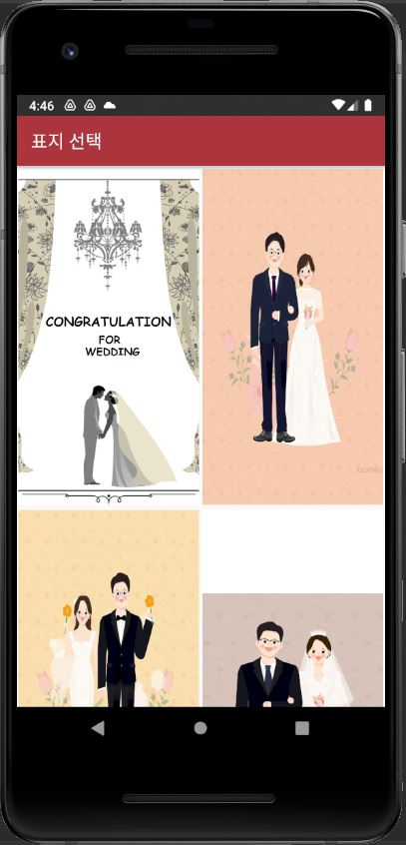
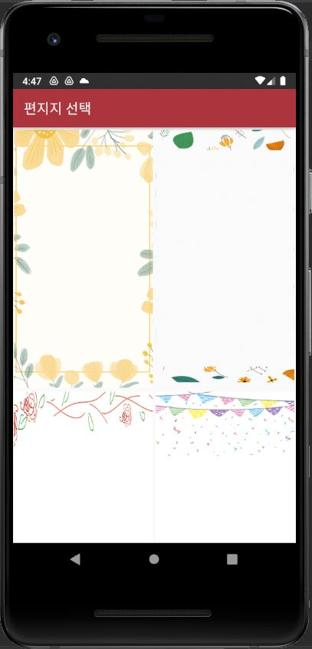
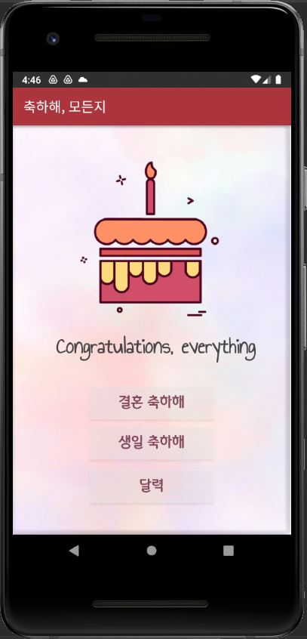
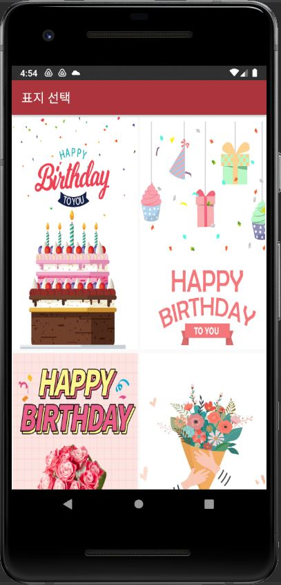
002 본론
실행 화면

Slide 16
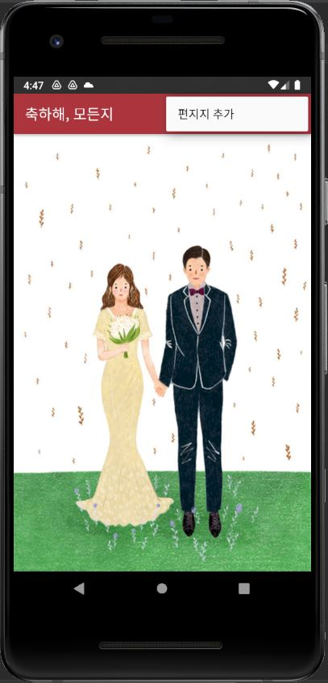
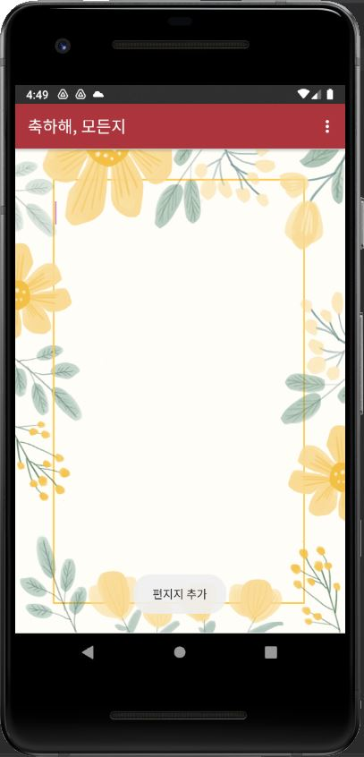
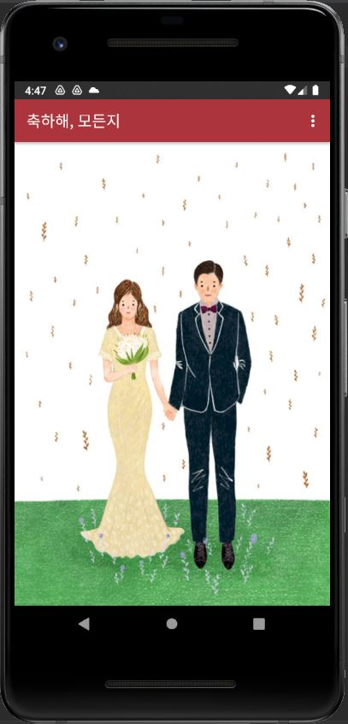
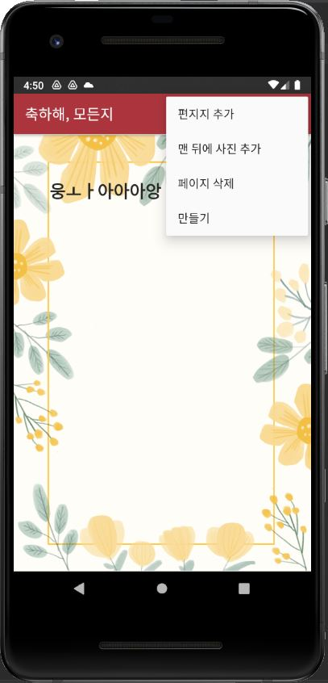
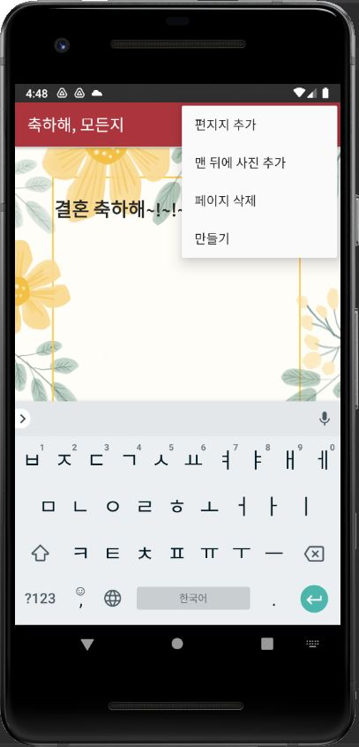
002 본론
실행 화면

Slide 17
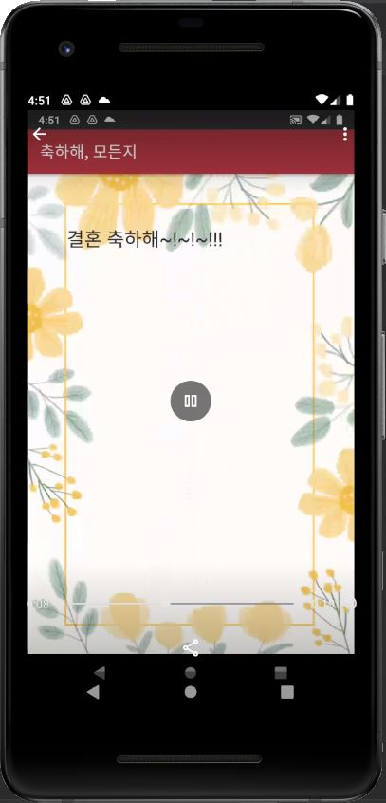
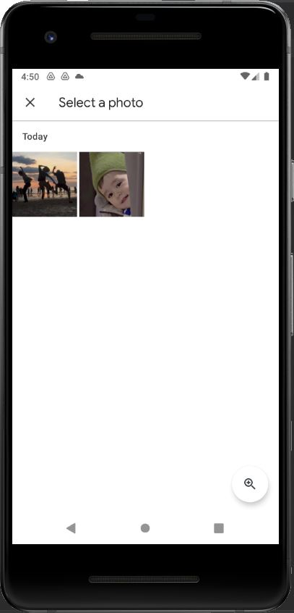
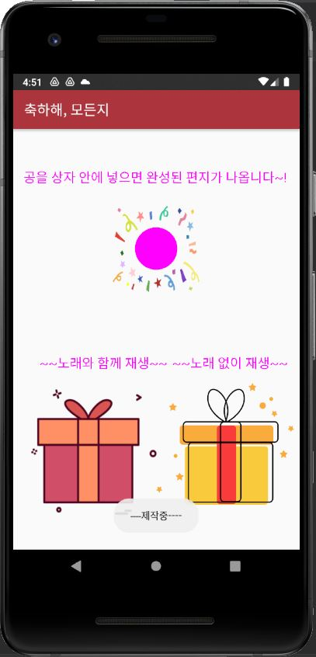
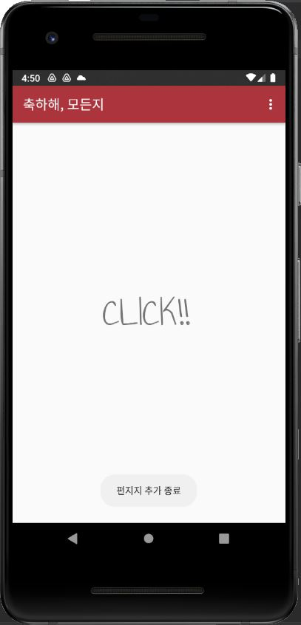
002 본론
실행 화면

Slide 18
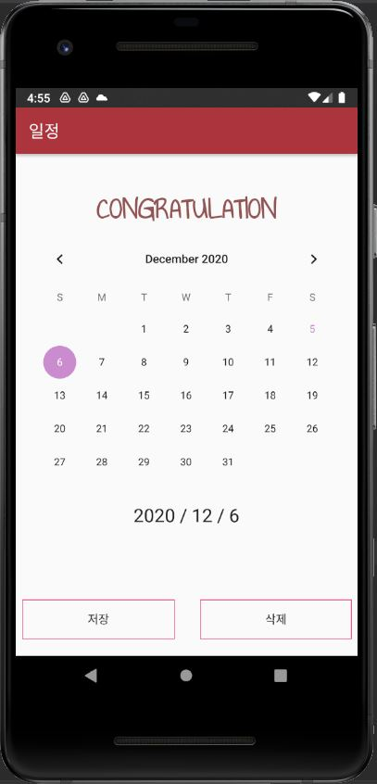
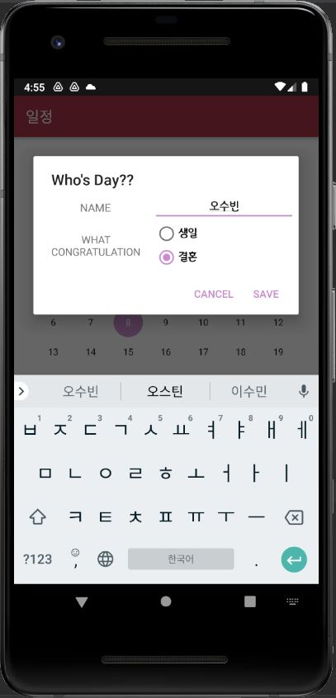
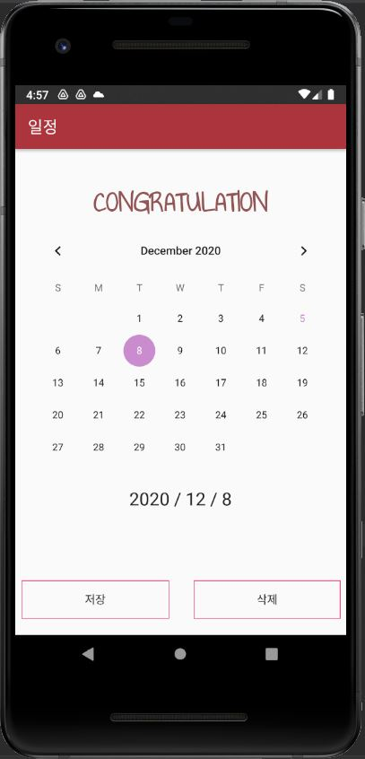
002 본론
실행 화면

Slide 19
003
축하해, 모든지
향후 과제
Copyrightⓒ. Saebyeol Yu. All Rights Reserved.

Slide 20
002 본론
향후 과제
캘린더 기능에서 일정이 있는 날에는 표시가 생기도록 수정
캘린더에 검색기능 추가
다양한 폰트 적용
동영상 링크
https://youtu.be/-m_H9VltR2Q
압축파일 링크
https://www.dropbox.com/s/lrkrw9k7jkzcr54/2019204037_%EC%98%A4%EC%88%98%EB%B9%88.zip?dl=0

